Slide 1
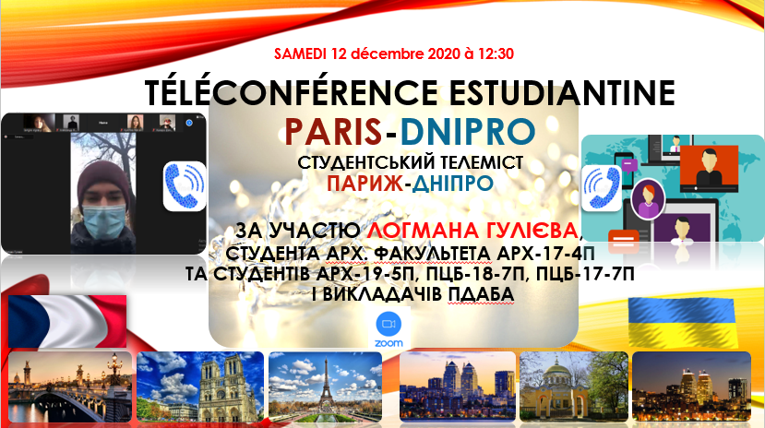

Slide 2
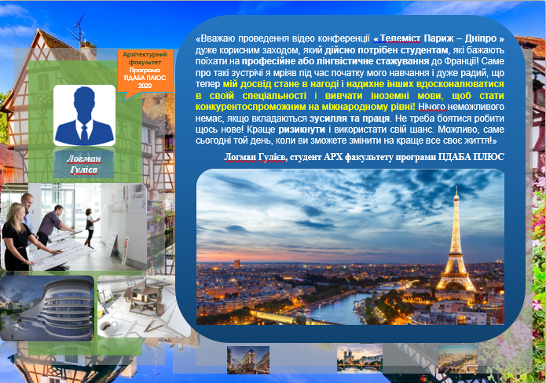

Slide 3

З ініціативи викладачів кафедри іноземних мов та підготовки іноземних студентів Яковлевої І. і Мочайло С. 12 грудня 2020 року був організований « Телеміст Париж – Дніпро » за участю студентів гр. АРХ 19-5 п, ПЦБ-18-4п, ПЦБ-17-4п франкомовного проєкту ПДАБА Плюс і Логмана Гулієва, студента 4 курсу архітектурного факультету ПДАБА, який наразі проходить професійне стажування у Парижі.
Стажування за кордоном - це важливий етап до досягнення професійного зростання, отримання незамінного досвіду, унікальних знань за фахом, знайомства з новими людьми, інтенсивної мовної практики, можливості здійснити подорож до країни мови, познайомитися з культурою і традиціями народу. Під час телемосту, Логман поділився особистим досвідом проходження практики в архітектурному бюро в Парижі, розповів про етапи підготовки документації для поїздки на стажування, вибір місця проживання, про необхідність наявності знань за фахом і рівня володіння французькою мовою. Цікаво було слухати про отриманий досвід в налагодженні відносин зі співробітниками французького архітектурного бюро, про завдання, які необхідно було вирішувати на етапі створення архітектурних проєктів, про цінні професійні навички, отримані в результаті проходження стажування. Він розповів, як Париж переживає важкий для всього світу етап пандемії коронавірусу, яких заходів обережності повинні дотримуватися жителі країни, розповів, як країна готується до зустрічі Нового року. Його розповідь була побудована на базі запропонованого йому опитувальника, який попередньо був складений студентами нашого проєкту.
Дуже важливо, що студент сам дав оцінку цій зустрічі, можливість познайомитися з особистим досвідом наших студентів перебування в іншій країні є цінною підмогою в організації власного стажування за кордоном: «Вважаю проведення такої відео конференції «Телеміст Париж – Дніпро » дуже корисним заходом, який дійсно потрібен студентам, які бажають поїхати на професійне або лінгвістичне стажування до Франції!...
Щиро дякуємо за те, що Логман Гулієв відгукнувся провести телеміст, докладно відповів на всі питання, слухали як на одному подиху, час телемосту пройшов непомітно швидко, вистачило лише хвилину, щоб віддячити за цю зустріч, яка закінчилась словами сподівання на ще один телеміст.

